Slide 1
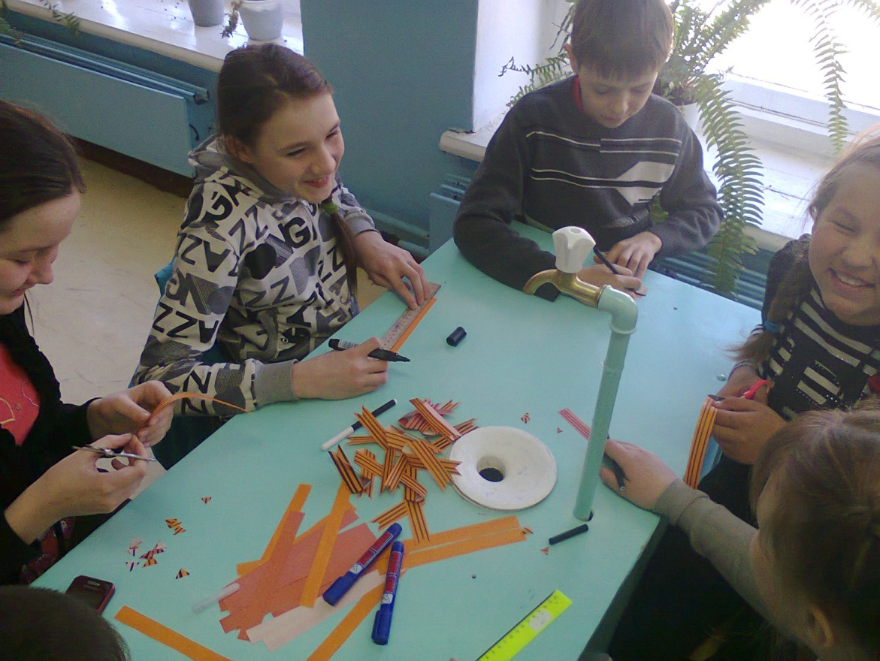

Slide 2
Орден Святого Георгия – 1769г

Slide 3
Святой Георгий Победоносец

Slide 4
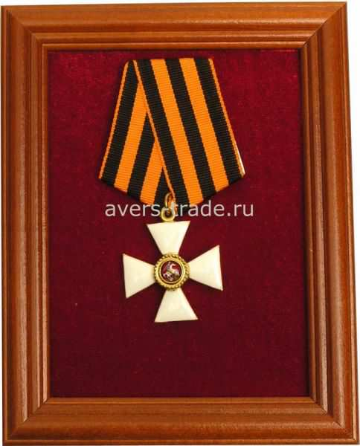
Орден Святого Георгия 4 степени

Slide 5
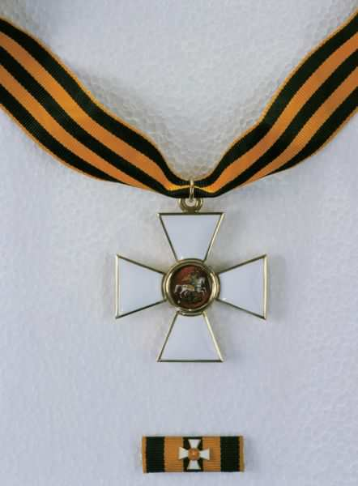
Орден Святого Георгия 3 степени

Slide 6
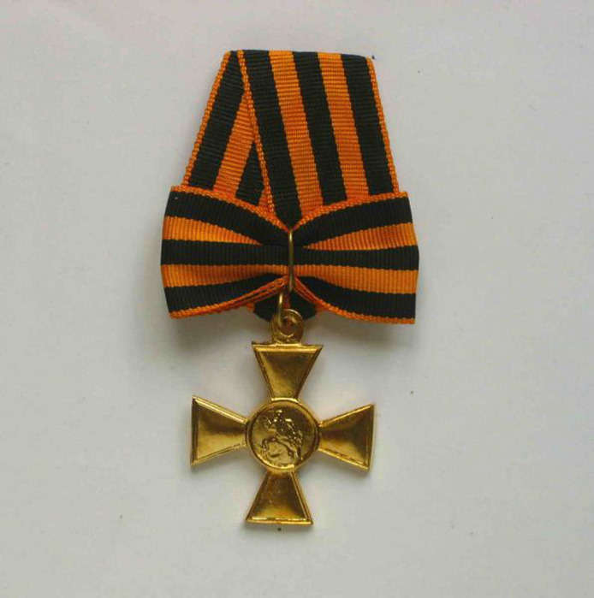
Орден святого Георгия 1 степени

Slide 7
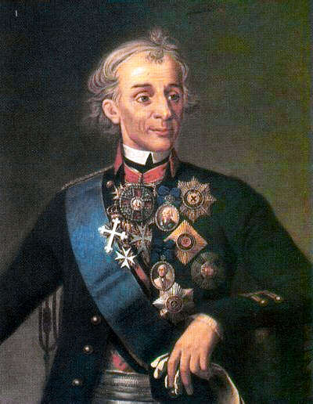
Александр Васильевич Суворов

Slide 8
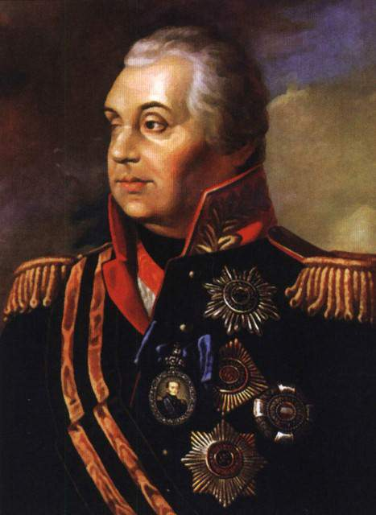
Михаил Илларионович Кутузов

Slide 9
Награда «золотое оружие» (Георгиевское оружие)

Slide 10
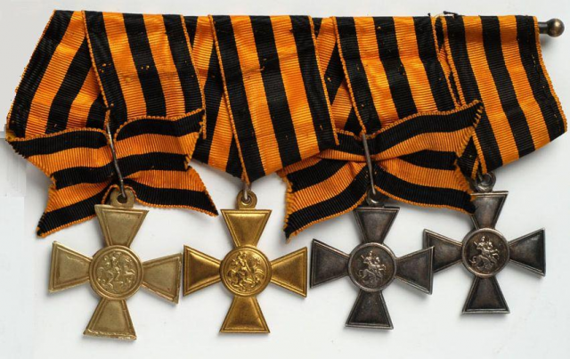
Георгиевский крест- «полный бант»

Slide 11
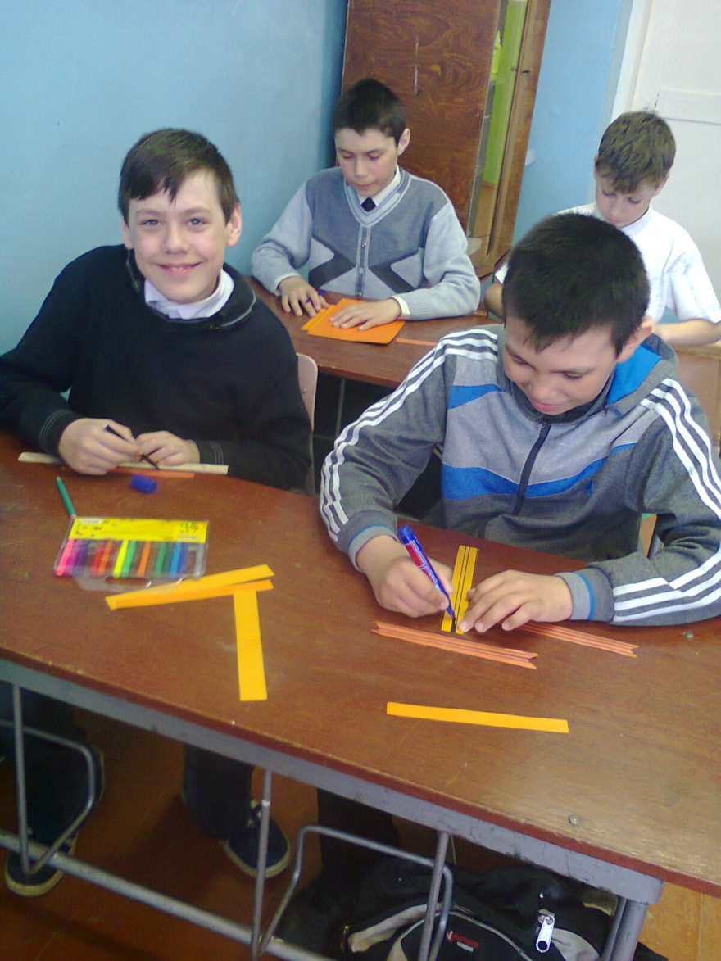
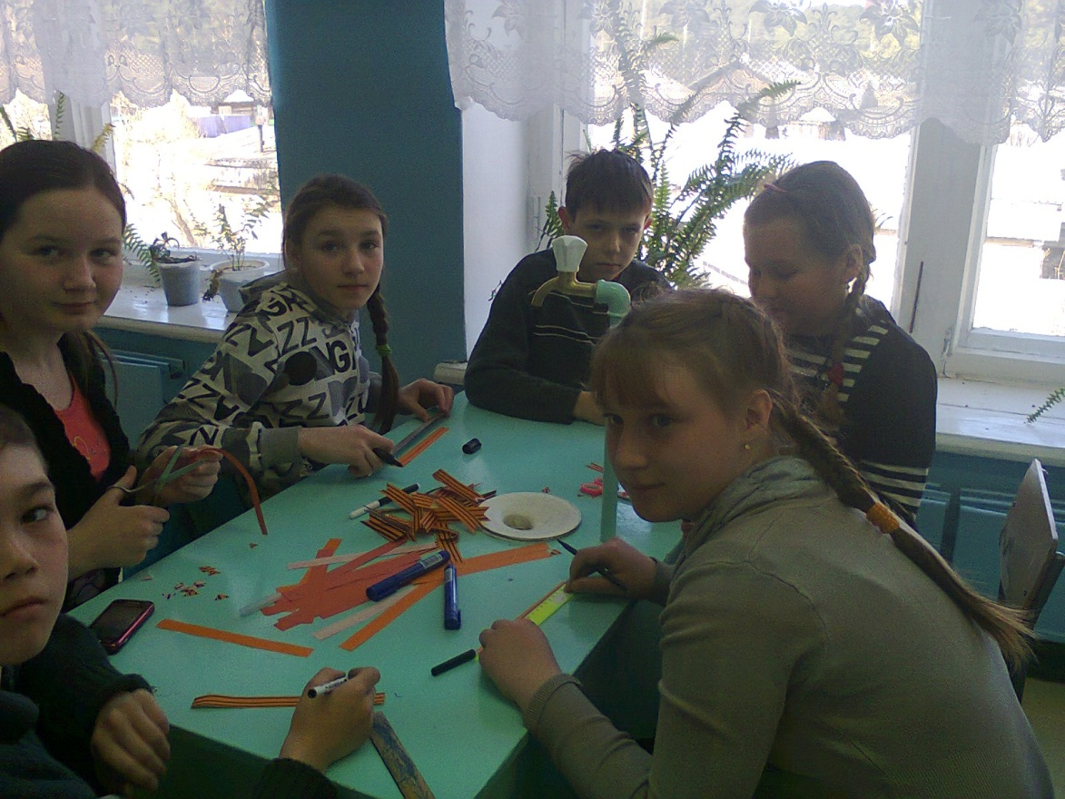
Подготовка к акции «Георгиевская ленточка»

Slide 12
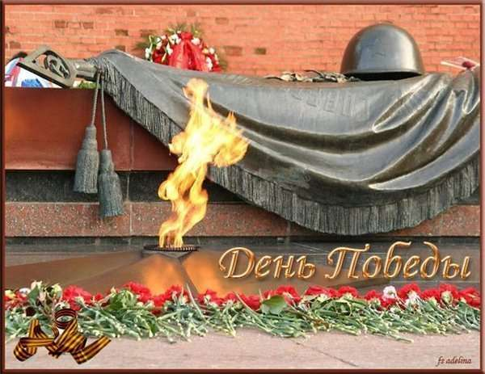
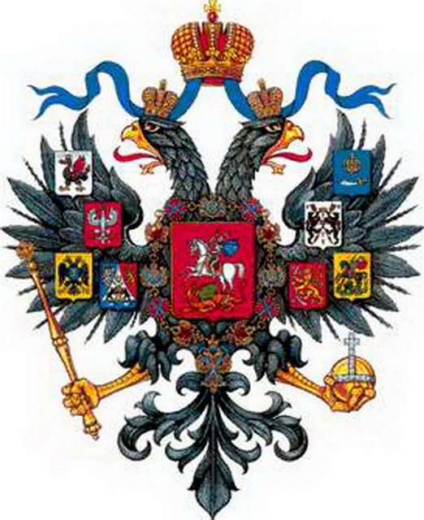
Что означают цвета этой ленточки?

Slide 13
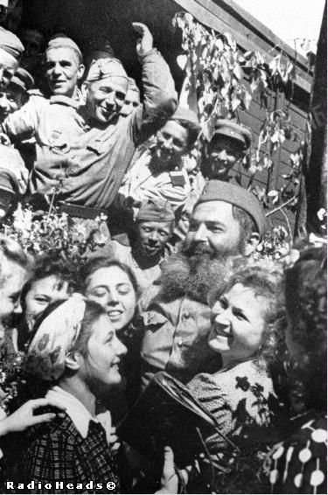
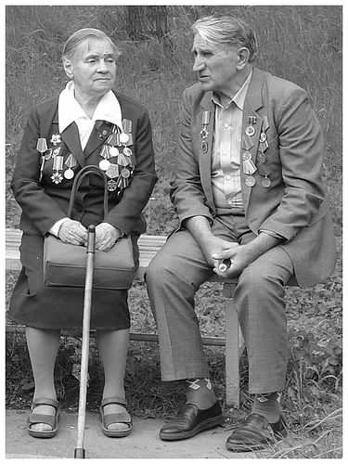
Символ памяти и уважения к ветеранам

Slide 14
ПОД РАТНЫМ СТЯГОМ
Под ратным стягом ходили русичи на бой
Могучим шагом. И рисковали головой
Под ратным стягом. И пили чашу все до дна,
Не жмуря брови. А есть победа хоть одна
Без слёз и крови?
И все и эти времена заветы святы:
Когда в опасности страна – нужны солдаты.
И ратники срывались с мест на бой кровавый.
Равны Георгиевский крест и орден Славы!
Высокой доблести полёт, как луч рассвета,
В наш век к Матросову ведёт от Пересвета.
И. Павлов, участник ВОВ.

